Slide 1
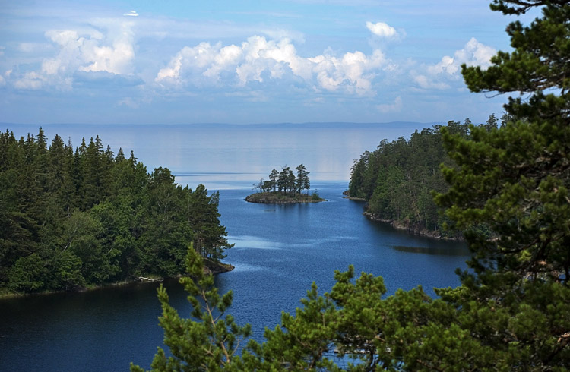
Тема урока: Ладожское озеро. ГБС(к)ОУ школа №499 Учитель Емелева Т.И.

Slide 2
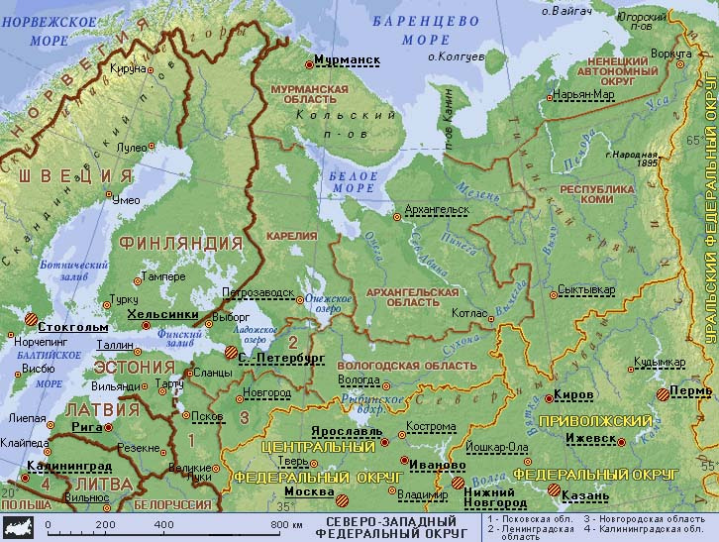

Slide 3
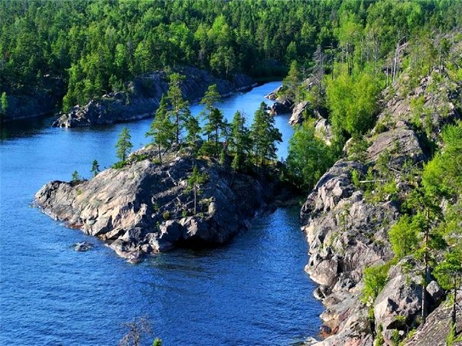
Ладожское озеро – одно из красивейших озер России

Slide 4
Онежское озеро
Балтийское море
Ладожское озеро
Финский залив
р Свирь
Санкт-Петербург
р. Нева
р.Волхов
Озеро Ильмень

Slide 5
